Slide 2
СОСТАВ И ФУНКЦИИ
АСУ
ТЕХНИЧЕСКОГО
ОБСЛУЖИВАНИЯ

Slide 3
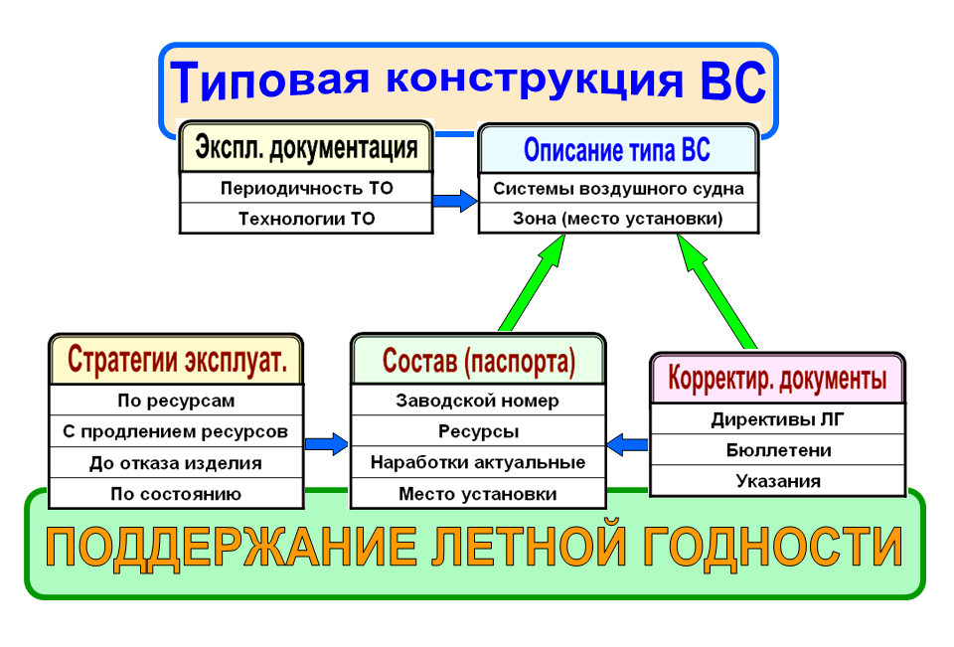
УПРОЩЕННАЯ СТРУКТУРА БАЗЫ ДАННЫХ АСУ ТО

Slide 4
УПРОЩЕННАЯ СТРУКТУРА БАЗЫ ДАННЫХ АСУ ТО

Slide 5
УПРОЩЕННАЯ СТРУКТУРА БАЗЫ ДАННЫХ АСУ ТО

Slide 6
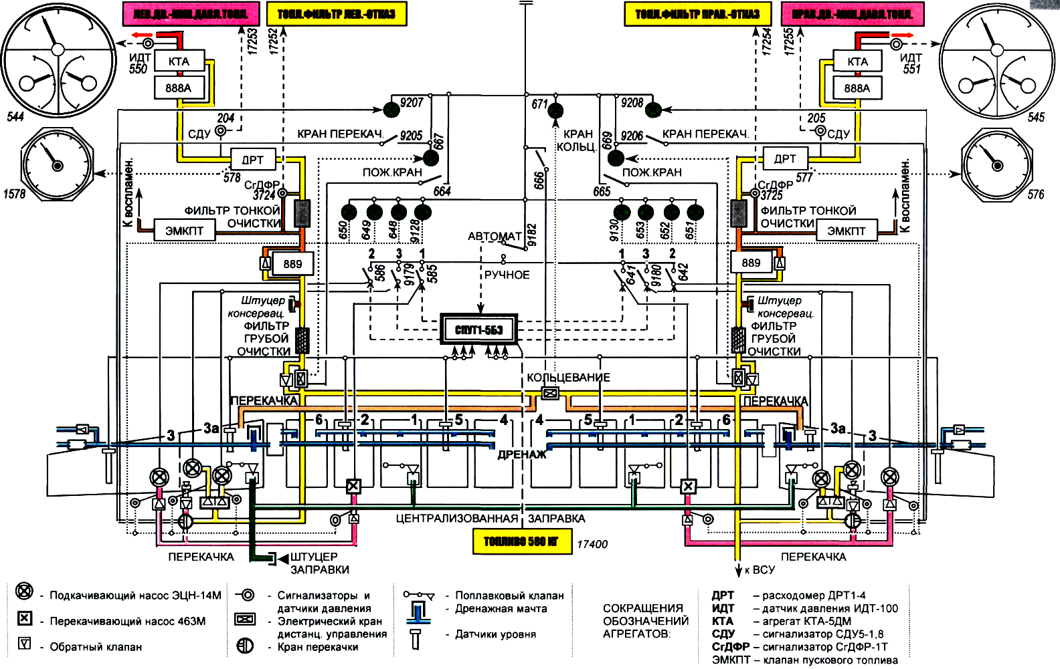
ЛЕВ.ДВ.-МИН.ДАВЛ.ТОПЛ
ТОПЛ.ФИЛЬТР ЛЕВ.-ОТКАЗ
ТОПЛ.ФИЛЬТР ПРАВ.-ОТКАЗ
ПРАВ.ДВ.-МИН.ДАВЛ.ТОПЛ
ТОПЛ.ФИЛЬТР ЛЕВ.-ОТКАЗ
ТОПЛИВО -580 КГ
ТОПЛИВО -580 КГ

Slide 7
УПРОЩЕННАЯ СТРУКТУРА БАЗЫ ДАННЫХ АСУ ТО

Slide 8
УПРОЩЕННАЯ СТРУКТУРА БАЗЫ ДАННЫХ АСУ ТО

Slide 9
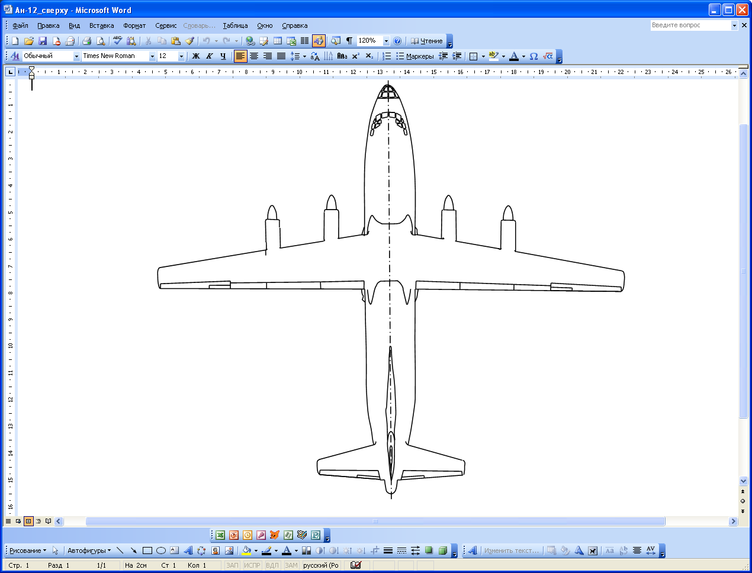
Кабина штурмана
Кабина экипажа
СУ-2
СУ-3
СУ-1
СУ-2
СУ-4
СУ-1
Центро-
план
ОЧК
лев.
СЧК
лев.
СЧК
прав.
ОЧК
прав.
Форкиль
Киль
Стаб.
лев.
Стаб.
прав.

Slide 10
УПРОЩЕННАЯ СТРУКТУРА БАЗЫ ДАННЫХ АСУ ТО

Slide 11
УПРОЩЕННАЯ СТРУКТУРА БАЗЫ ДАННЫХ АСУ ТО

Slide 12
УПРОЩЕННАЯ СТРУКТУРА БАЗЫ ДАННЫХ АСУ ТО

Slide 13
Назначенный ресурс
ТРАДИЦИОННАЯ
(по наработкам)
Межремонтный ресурс
Гарантийный ресурс
Календарный срок

Slide 14
Назначенный ресурс
Назначенный ресурс
Назначенный ресурс
Межремонтный ресурс
Межремонтный ресурс
ТРАДИЦИОННАЯ
(по наработкам)
Межремонтный ресурс
ТРАДИЦИОННАЯ
(по наработкам)
ТРАДИЦИОННАЯ
(по наработкам)
Гарантийный ресурс
Гарантийный ресурс
Гарантийный ресурс
Календарный срок
Календарный срок
Календарный срок
С ПРОДЛЕНИЕМ
РЕСУРСОВ
Сохранение гарантий

Slide 15
Назначенный ресурс
Назначенный ресурс
Назначенный ресурс
Межремонтный ресурс
Межремонтный ресурс
ТРАДИЦИОННАЯ
(по наработкам)
Межремонтный ресурс
ТРАДИЦИОННАЯ
(по наработкам)
ТРАДИЦИОННАЯ
(по наработкам)
Гарантийный ресурс
Гарантийный ресурс
Гарантийный ресурс
Календарный срок
Календарный срок
Календарный срок
С ПРОДЛЕНИЕМ
РЕСУРСОВ
Сохранение гарантий
ДО ОТКАЗА
ИЗДЕЛИЯ
Резервирование систем
Мониторинг систем

Slide 16
Назначенный ресурс
Назначенный ресурс
Назначенный ресурс
Межремонтный ресурс
Межремонтный ресурс
ТРАДИЦИОННАЯ
(по наработкам)
Межремонтный ресурс
ТРАДИЦИОННАЯ
(по наработкам)
ТРАДИЦИОННАЯ
(по наработкам)
Гарантийный ресурс
Гарантийный ресурс
Гарантийный ресурс
Календарный срок
Календарный срок
Календарный срок
С ПРОДЛЕНИЕМ
РЕСУРСОВ
Сохранение гарантий
ДО ОТКАЗА
ИЗДЕЛИЯ
Резервирование систем
Мониторинг систем
Аппаратное обеспечение
ПО СОСТОЯНИЮ
ИЗДЕЛИЙ
Программное обеспечение
Методическое обеспечение

Slide 17
Назначенный ресурс
Назначенный ресурс
Назначенный ресурс
Межремонтный ресурс
Межремонтный ресурс
ТРАДИЦИОННАЯ
(по наработкам)
Межремонтный ресурс
ТРАДИЦИОННАЯ
(по наработкам)
ТРАДИЦИОННАЯ
(по наработкам)
Гарантийный ресурс
Гарантийный ресурс
Гарантийный ресурс
Календарный срок
Календарный срок
Календарный срок
С ПРОДЛЕНИЕМ
РЕСУРСОВ
Сохранение гарантий
ДО ОТКАЗА
ИЗДЕЛИЯ
Резервирование систем
Мониторинг систем
Аппаратное обеспечение
ПО СОСТОЯНИЮ
ИЗДЕЛИЙ
Программное обеспечение
Методическое обеспечение
Комбинация стратегий

Slide 18
Назначенный ресурс
Назначенный ресурс
Назначенный ресурс
Межремонтный ресурс
Межремонтный ресурс
ТРАДИЦИОННАЯ
(по наработкам)
Межремонтный ресурс
ТРАДИЦИОННАЯ
(по наработкам)
ТРАДИЦИОННАЯ
(по наработкам)
Гарантийный ресурс
Гарантийный ресурс
Гарантийный ресурс
Календарный срок
Календарный срок
Календарный срок
С ПРОДЛЕНИЕМ
РЕСУРСОВ
Сохранение гарантий
ДО ОТКАЗА
ИЗДЕЛИЯ
Резервирование систем
Мониторинг систем
Аппаратное обеспечение
ПО СОСТОЯНИЮ
ИЗДЕЛИЙ
Программное обеспечение
Методическое обеспечение
Комбинация стратегий

Slide 19
УПРОЩЕННАЯ СТРУКТУРА БАЗЫ ДАННЫХ АСУ ТО

Slide 20
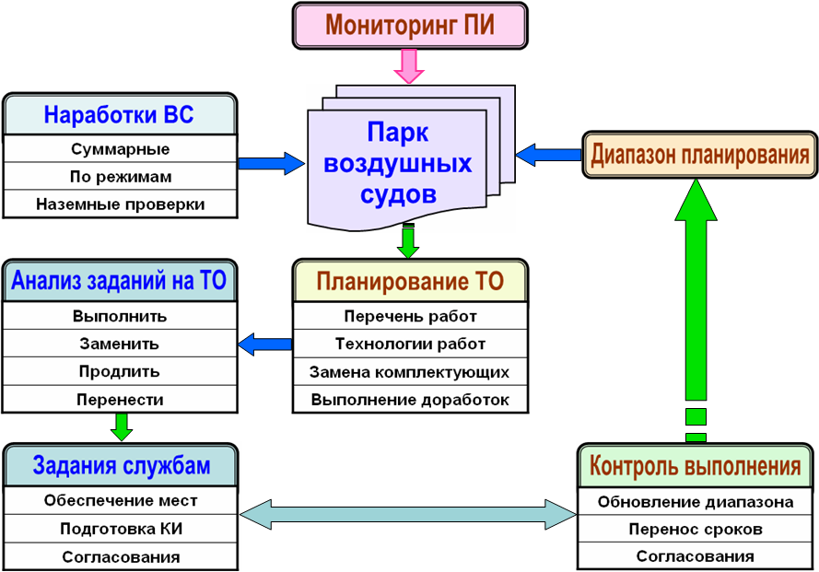
ФУНКЦИИ АСУ ТЕХНИЧЕСКОГО ОБСЛУЖИВАНИЯ

Slide 21
ФУНКЦИИ АСУ ТЕХНИЧЕСКОГО ОБСЛУЖИВАНИЯ

Slide 22
ФУНКЦИИ АСУ ТЕХНИЧЕСКОГО ОБСЛУЖИВАНИЯ

Slide 23
ФУНКЦИИ АСУ ТЕХНИЧЕСКОГО ОБСЛУЖИВАНИЯ

Slide 24
ФУНКЦИИ АСУ ТЕХНИЧЕСКОГО ОБСЛУЖИВАНИЯ

Slide 25
ФУНКЦИИ АСУ ТЕХНИЧЕСКОГО ОБСЛУЖИВАНИЯ

Slide 26
ФУНКЦИИ АСУ ТЕХНИЧЕСКОГО ОБСЛУЖИВАНИЯ

Slide 27
ФУНКЦИИ АСУ ТЕХНИЧЕСКОГО ОБСЛУЖИВАНИЯ

